Slide 1
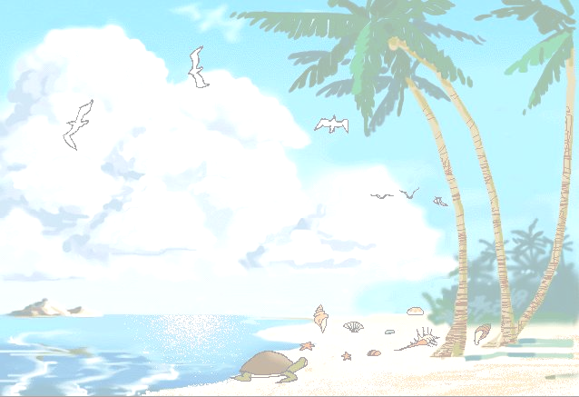
富饶的西沙群岛
海底1
海底2
小导游

Slide 2
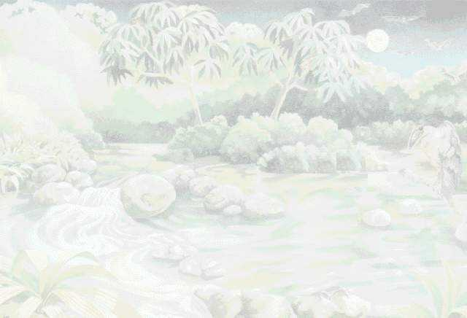
西沙群岛一带海水 ，瑰丽
无比：有深蓝色的，淡蓝的，绿的，淡绿的，杏黄的。一块块，一条条，相互交错着。
就不同了。
五光十色
因为海底高低不平，有山崖，有
峡谷，海水有深有浅，从海面看，色彩
返回

Slide 3
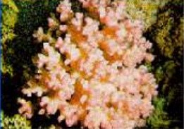
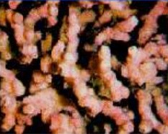
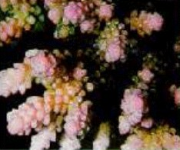
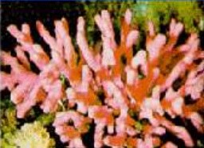

Slide 4
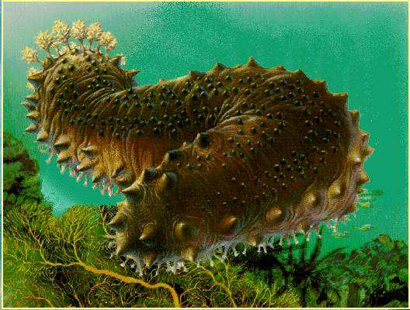

Slide 5
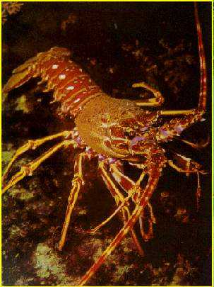

Slide 6
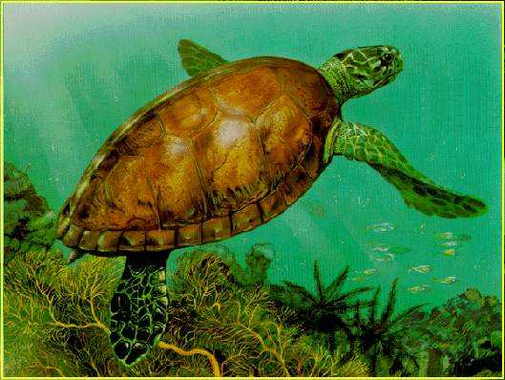

Slide 7
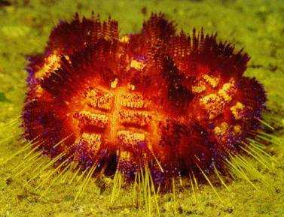

Slide 8
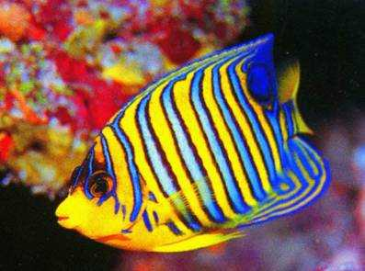

Slide 9
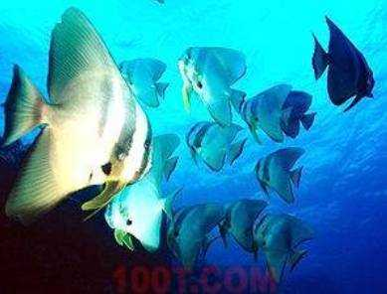

Slide 10
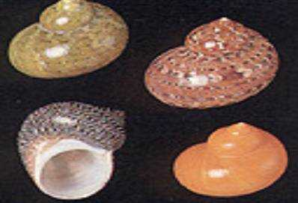

Slide 11
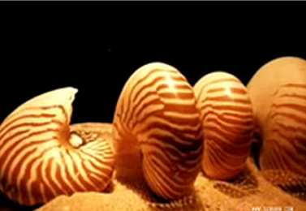

Slide 12
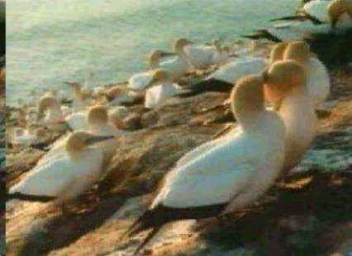

Slide 13
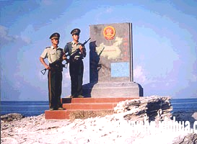

Slide 14
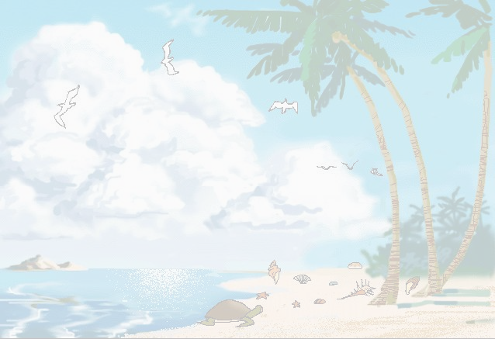
读这段话，填空。
海底的岩石上长着各种各样的珊瑚 ，有的像绽开的花朵，有的像分枝的鹿角。海参到处都是，在海底懒洋洋地蠕动。大龙虾全身披甲，划过来，划过去，样子挺威武。
海底有（ ）（ ）（ ）
珊瑚
海参
大龙虾
返回

Slide 15
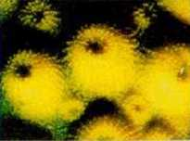
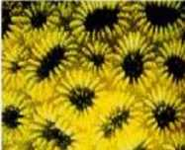
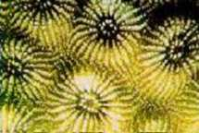
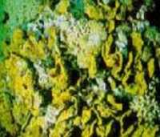
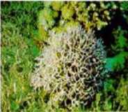
文字
返回

Slide 16
海参
懒洋洋地 蠕动
文字
返回

Slide 17
文字
大龙虾
返回

Slide 18
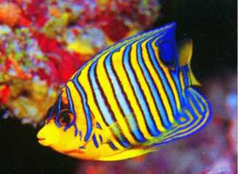
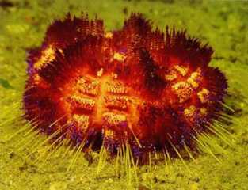
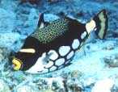
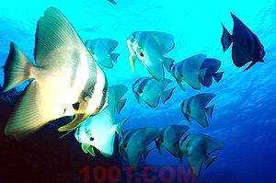

文字
返回

Slide 19

鱼成群结队地在珊瑚丛中穿来穿去。有的全身布满彩色的条纹；有的头上长着一簇红缨，好看极了；有的周身像插着好些扇子，游动的时候飘飘摇摇；有的眼睛圆溜溜的，身长满刺儿，股起气来橡皮球一样圆。各种各样的鱼多得数不清。正像人们说的那样，西沙群岛的海里一半是水，一半是鱼。
返回

Slide 20

争当优秀小导游
请选择自己最喜欢的部分，扮演解说员身份跟同桌说说，在四人小组内介绍，每个小组评选优秀解说员，当小导游带领同学们观赏美丽富饶的西沙群岛。
更多全套免费课件下载地址：六十铺中小学教育网http://www.lspjy.com

